Slide 1
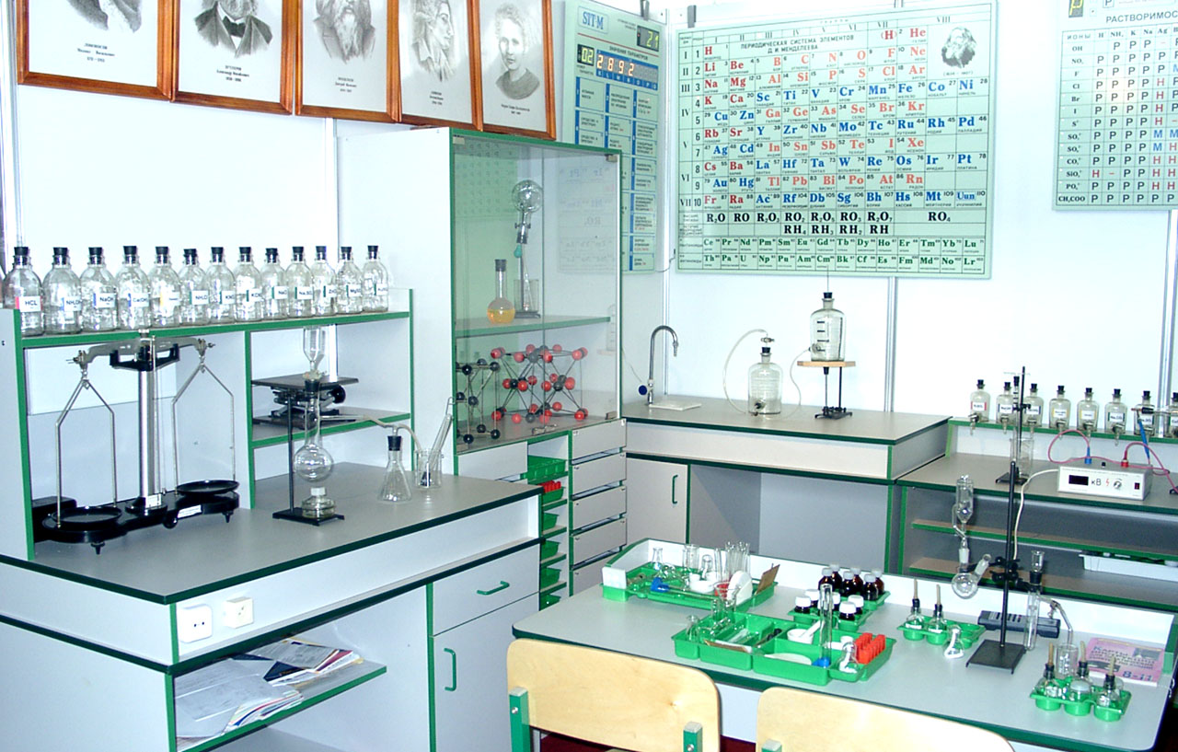

«Новороссийский колледж строительства и экономики» (ГАПОУ КК «НКСЭ»)
Дисциплина «Химия»
(Органическая химия)
Тема «Алканы»
2021 г.
Материал подготовлен кандидатом технических наук Кузьминой Ириной Викторовной

Slide 2

Я, Кузьмина Ирина Викторовна, кандидат технических наук с большим опытом преподавания в высшей школе, НКСЭ и на подготовительных курсах. Много знаю, люблю свой предмет, обобщила полезную для Вас информацию по дисциплине «Органическая химия».

Slide 3
Инструкция по использованию
интерфейса
Вернуться к содержанию
Справочная таблица
Вернемся к …
Переход к тому действию, о котором гласит надпись, выделенная вишневым или желтым цветом
Esc
Для выхода из программы нажмите «Esc» на клавиатуре
Кнопки для перемещения вперед и назад по материалу занятий

Slide 4

Содержание
Инструкция по использованию интерфейса
Предельные углеводороды. Алканы. Гомологический ряд алканов. Структурная изомерия. Источники и способы получения. Химическая связь в молекулах алканов. Химические свойства.
Проверим, как Вы поняли и запомнили пройденный материал.
Использованные источники.
Notes:
4

Slide 5
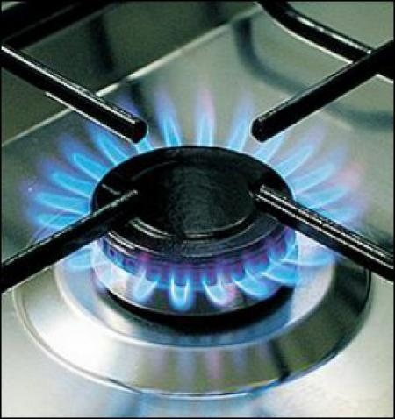
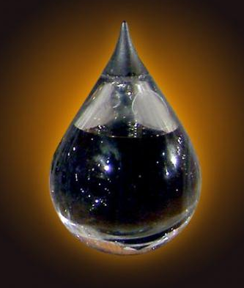
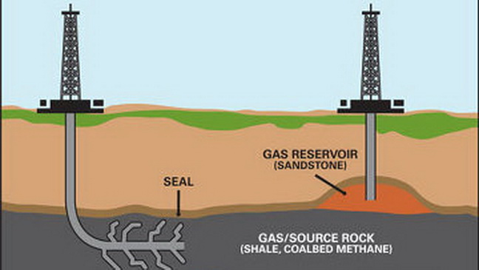


Предельные углеводороды
Алканы
(парафины, нафтены)
Общая формула C_{n}H_{2n+2}
У углерода sp³-гибридные орбитали

Slide 6
Гомологический ряд алканов (C_{n}H_{2n+2})
Формула | Название | Агрегатное состояние при нормальных условиях | Радикал (R) | Название радикала
CH₄ | метан | CH₄ – C₄H₁₀ газы | –CH₃ | метил
C₂H₆ | этан |  | –C₂H₅ | этил
C₃H₈ | пропан |  | –C₃H₇ | пропил
C₄H₁₀ | бутан |  | –C₄H₉ | бутил
C₅H₁₂ | пентан | C₅H₁₂ – C₁₅H₃₂ жидкости C₁₆H₃₄ – … твердые | –C₅H₁₁ | пентил
C₆H₁₄ | гексан |  | –C₆H₁₃ | гексил
C₇H₁₆ | гептан |  | –C₇H₁₅ | гептил
C₈H₁₈ | октан |  | –C₈H₁₇ | октил
C₉H₂₀ | нонан |  | –C₉H₁₉ | нонил
C₁₀H₂₂ | декан |  | –C₁₀H₂₁ | децил

Slide 7
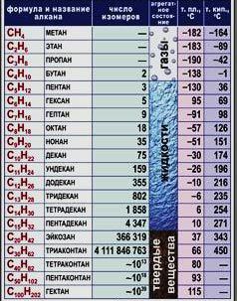
Гомологический ряд алканов

Slide 8
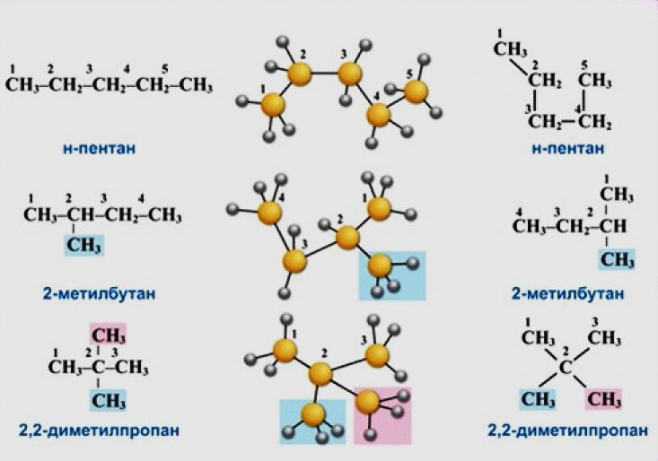
Структурная изомерия

Slide 9
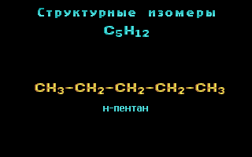

Slide 10
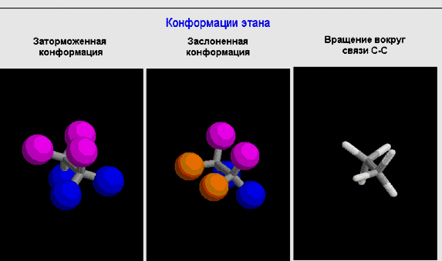
Энантиомеры – пространственные изомеры, молекулы которых относятся друг к другу, как несимметричный предмет к своему зеркальному изображению.
Антиподы – оптические энантиомеры.
Конформации – пространственные формы молекулы, возникающие при внутренних вращениях атомов или атомных групп вокруг простых связей, изгиба связей и других деформаций, не изменяющих конфигурацию молекулы.

Slide 11
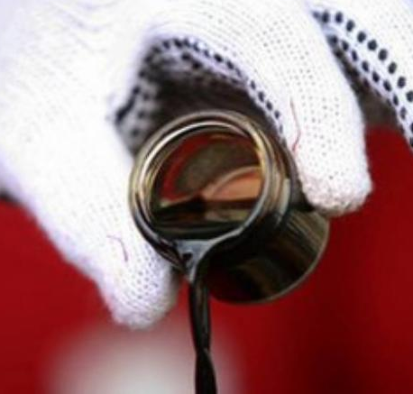
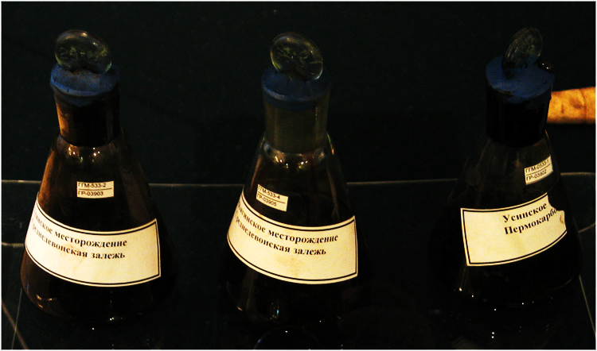
Источники и способы получения
Алканы широко распространены в природе, это важные компоненты нефти, природных и попутных газов. Содержание их в нефти отечественного происхождения колеблется от 30 до 89 %.

Slide 12
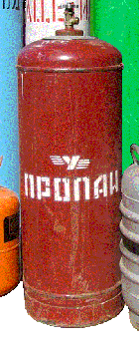
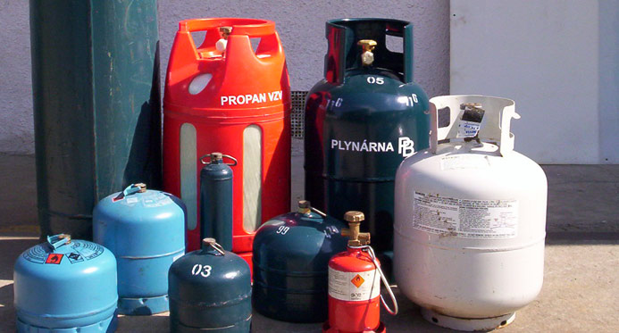
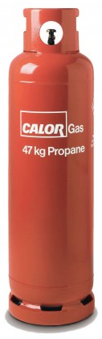
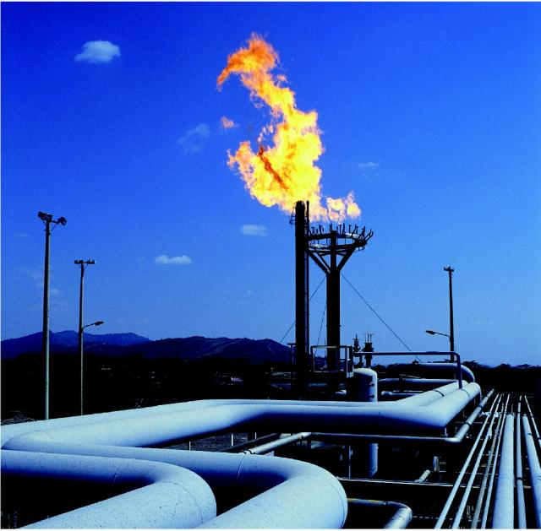
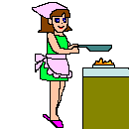
Низшие алканы, главным образом метан, этан, пропан, – основные компоненты природных газов, причем доля метана достигает 97–98 %.

Slide 13
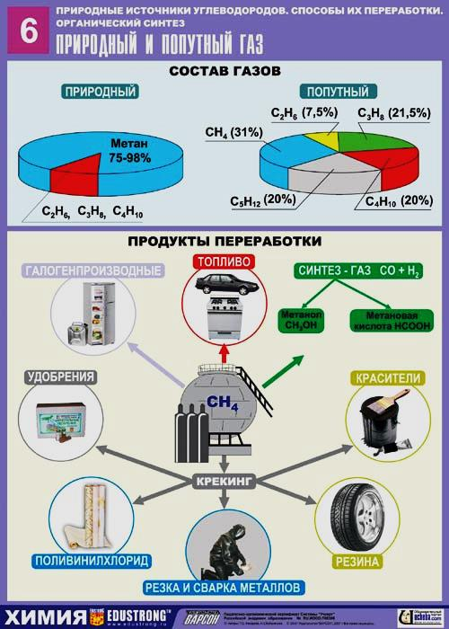
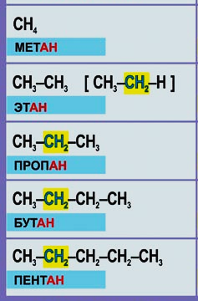
CH₄ | метан
C₂H₆ | этан
C₃H₈ | пропан
C₄H₁₀ | бутан
C₅H₁₂ | пентан

Slide 14
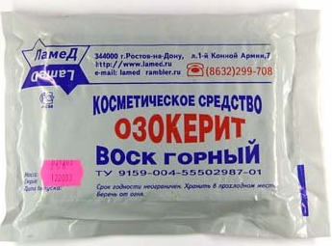
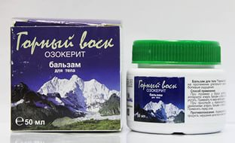
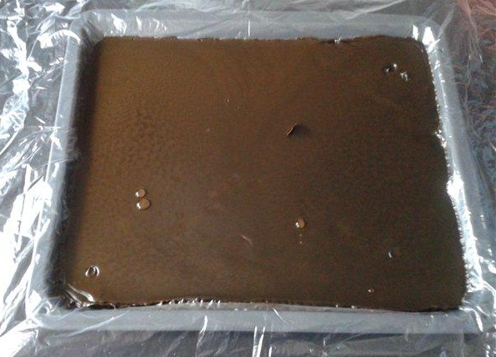
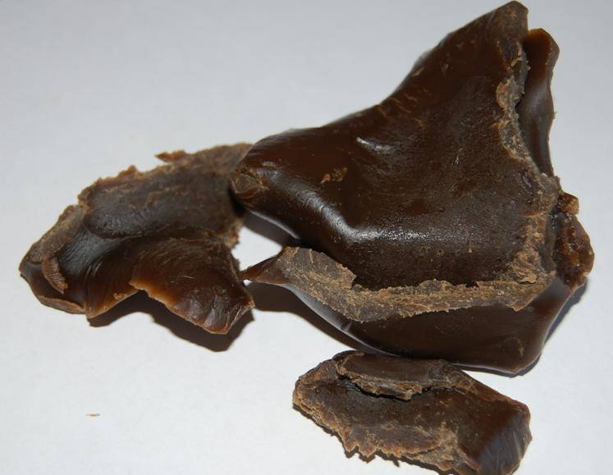

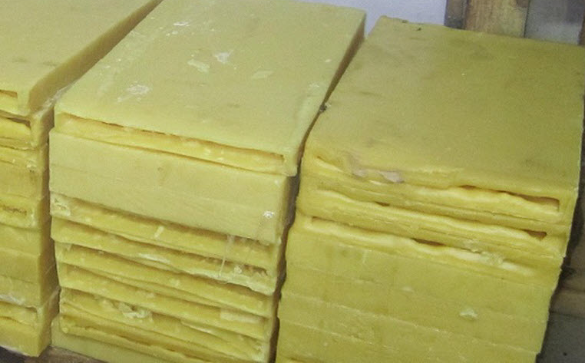
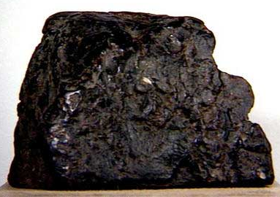
Смеси высокоплавких твердых алканов со значительной молекулярной массой встречаются в природе в виде минерала озокерита, который после специальной обработки и очистки может быть превращен в церезин – воскообразный продукт, применяющийся в промышленности.
Минерал озокерит
Церезин

Slide 15
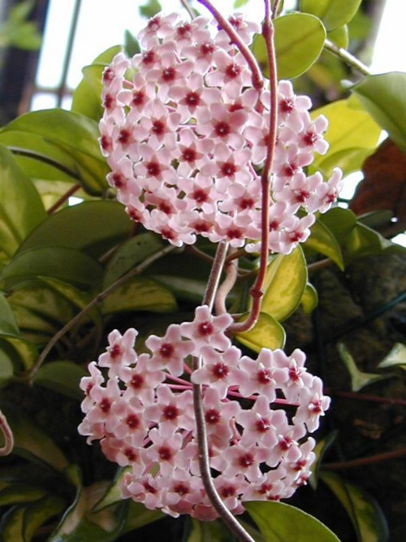
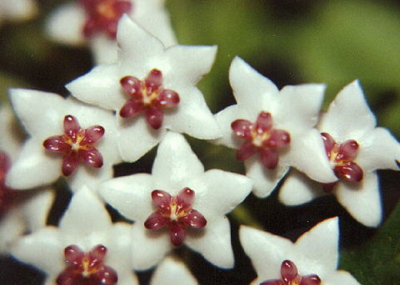
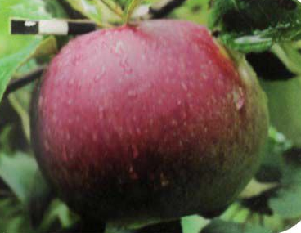
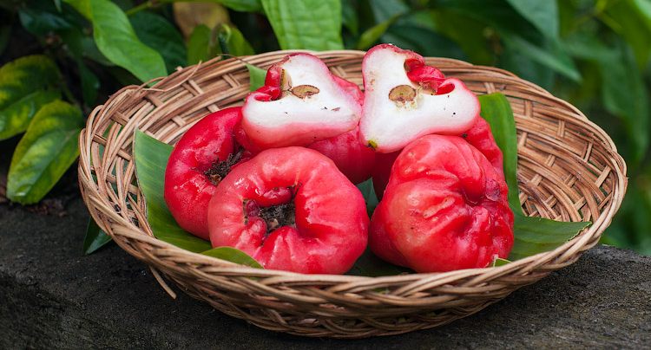
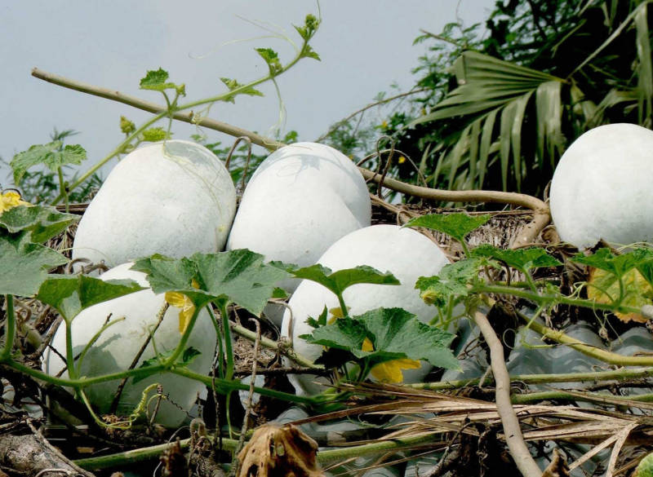
Алканы с числом атомов углерода от 20 до 30 входят в состав восковых оболочек плодов, семян, листьев.
Хойя красивая
Хойя мясистая или Восковой плющ
Восковые яблоки
Восковая тыква

Slide 16
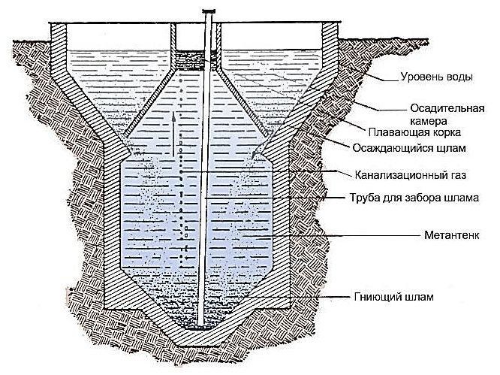
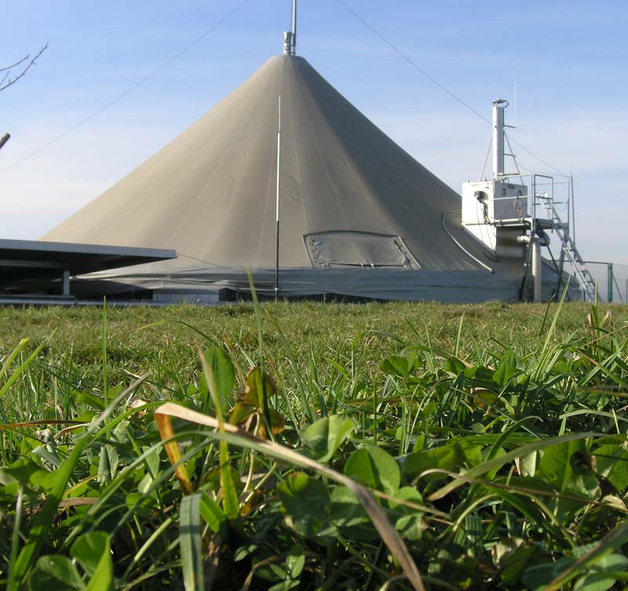
Метан является одним из основных компонентов биогаза (Состав: 50–87 % метана, 13–50 % CO₂, незначительные примеси H₂ и H₂S).
Метантенк биогазовой установки

Slide 17
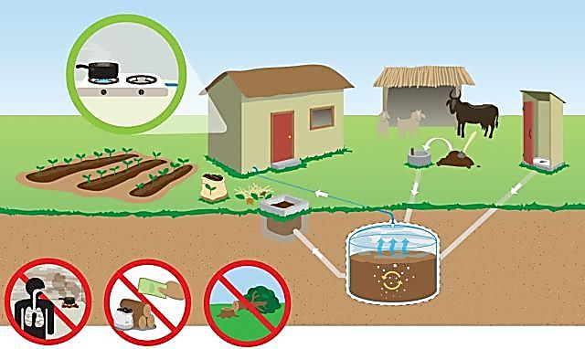
Биогаз – газ, получаемый водородным или метановым брожением биомассы. Метановое разложение биомассы происходит под воздействием трёх видов бактерий. В цепочке питания последующие бактерии питаются продуктами жизнедеятельности предыдущих. Первый вид – бактерии гидролизные, второй – кислотообразующие, третий – метанообразую-щие. В производстве биогаза участвуют не только бактерии класса метаногенов, а все три вида. Одной из разновидностей биогаза является биоводород, где конечным продуктом жизнедеятельности бактерий является не метан.

Slide 18
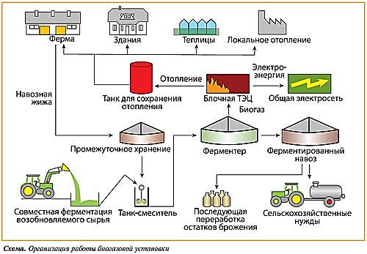
Схема «Организация работы биогазовой установки»

Slide 19
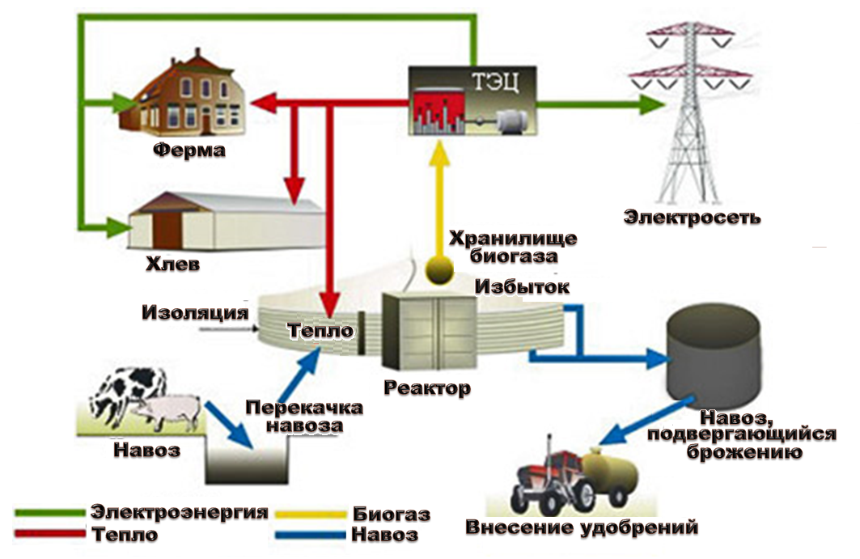

Slide 20
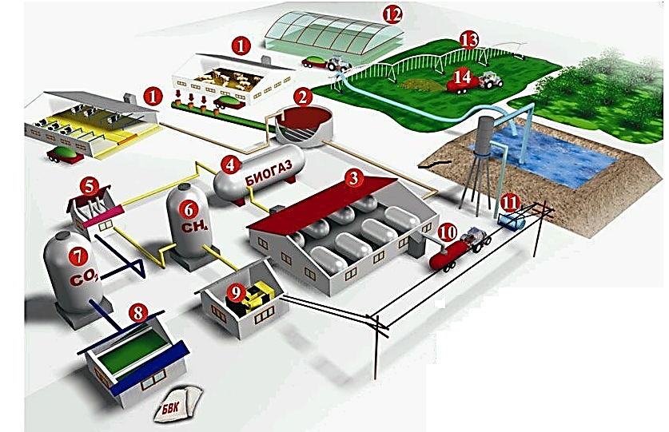
Животноводческие корпуса с самосплавной системой навозоудаления.
Приемная емкость экскрементов, подготовка сырья к загрузке в реакторы для переработки
Биогазовая установка
Газгольдер для сбора биогаза
Углекислотная разделительная колонка
Газгольдер с метаном
Газгольдер с углекислотой

Slide 21
Культивирование хлореллы и получение биологического витаминного концерна
Газогенератор
Вывоз полученных минерализованных азотных удобрений на поля.
Электронасос
Теплица, выращивание гидропоники, применяется биогаз
Самоходная круговая система орашения ВАЛЛЕРИЙ
Внесение минерализованных азотных удобрений

Slide 22
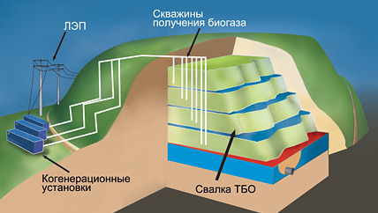
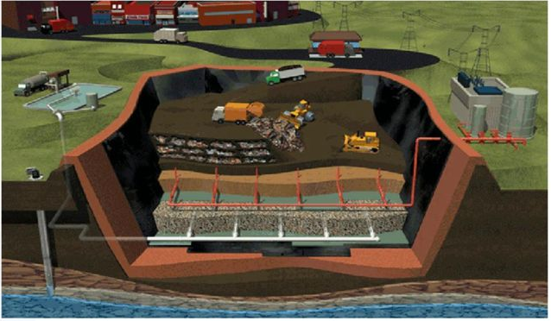
Современный полигон твердых бытовых отходов

Slide 23
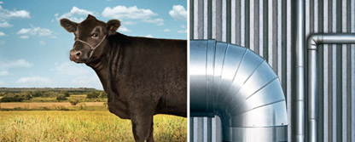
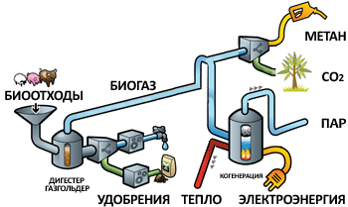
Биогаз является одним из видов биотоплива, которое получают из биомассы. Поскольку биогаз производится из биомассы, он относится к одному из видов возобновляемых источников энергии.

Slide 24
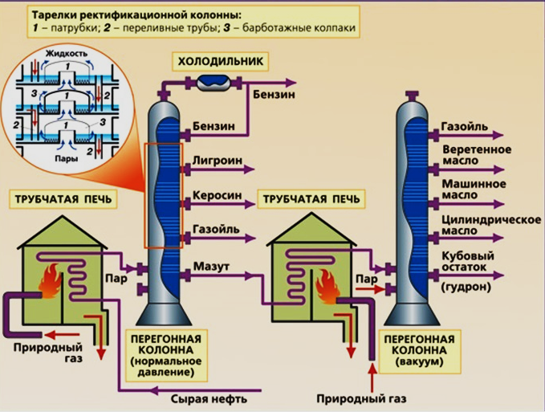
Основными источниками промышленного получения алканов являются нефть, природные или попутные газы, каменный уголь, сланцы, твердые парафины, а также продукты, получаемые при их химической переработке. Из нефти алканы выделяют фракционной перегонкой или получают разнообразными методами химической переработки; из каменного угля – гидрированием.

Slide 25
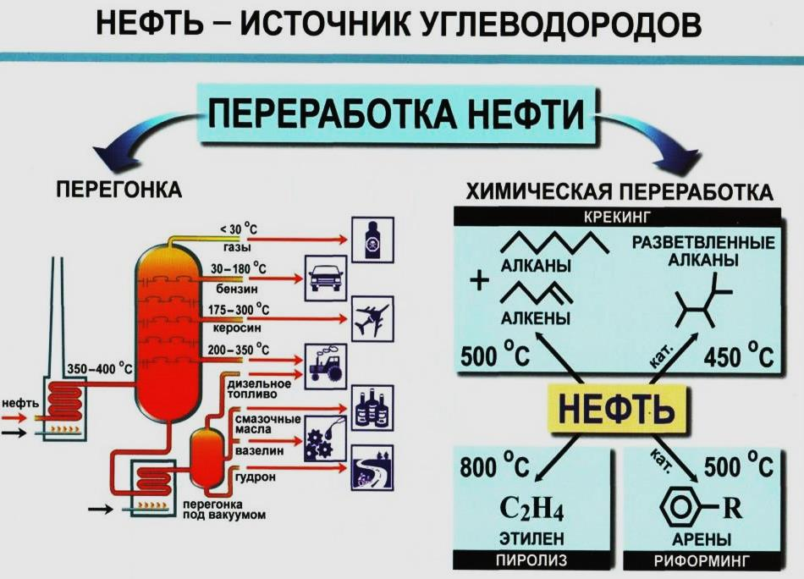

Slide 26
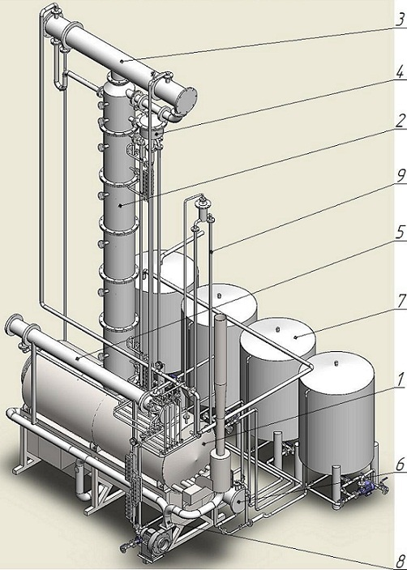

Внешний вид ректификационной колоны
1 – корпус
2 – колонна
3 – конденсатор
4 – делитель
5 – холодильник дистиллята
6 – холодильник остатка
7 – сборник
8 – система надува
9 – система трубопроводов
Ректификация

Slide 27
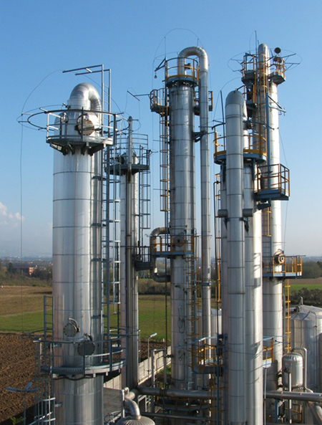
Ректификационная колонна НПЗ

Slide 28
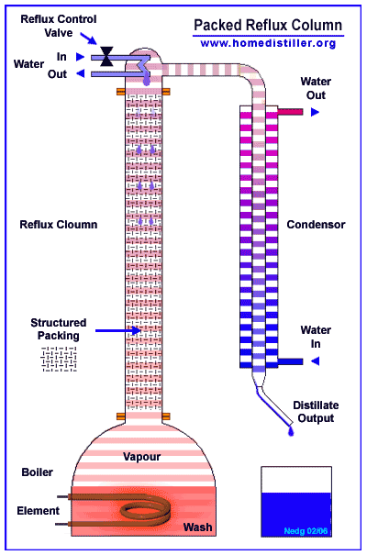
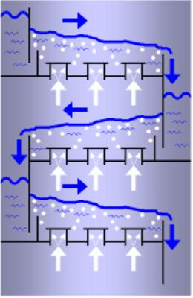
Ректификационная колона с насадками
Распределительный клапан
Подача воды
Отвод воды
Отвод воды
Ректификационная (фракционирующая) колона
Конденсатор
Структурированные насадки
Подача воды
Выход дистиллята
Пары
Бойлер
Нагревательный элемент

Slide 29
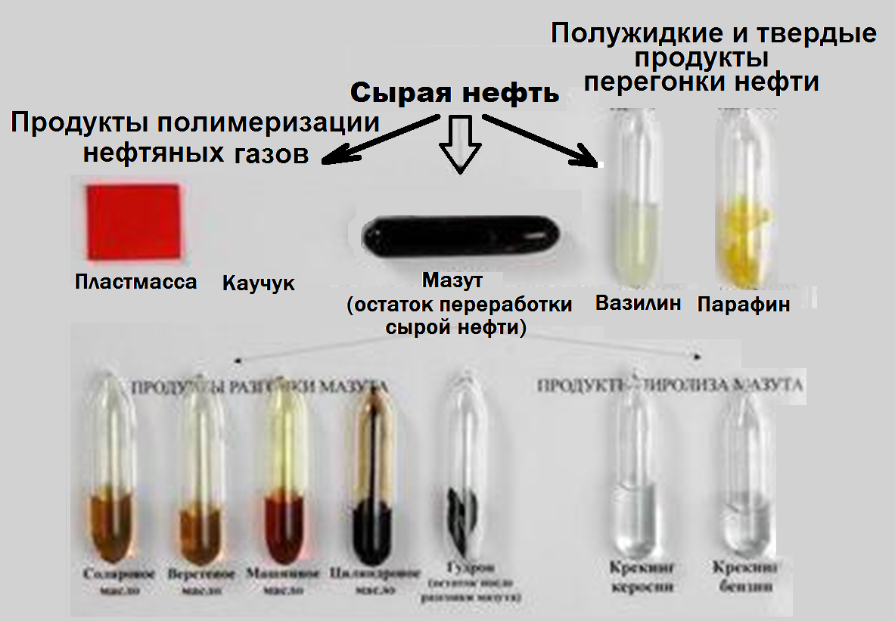

Slide 30
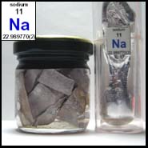
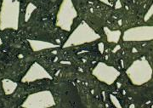
Способы получения
1. Реакция Вюрца
2CH₃I + 2Na → CH₃CH₃ + 2NaI
иодметан этан
2. Гидротация карбида алюминия
Al₄C₃ + 12H₂О → 4Al(OH)₃ + 3CH₄
карбид метан
алюминия
3. Для синтеза алканов в промышленных условиях применяют очищенную смесь оксида углерода и водорода (1:2); кобальт-торий-магниевый, железо-медный или сплавные железные катализаторы (t = 170–320 °С):
nCO + (2n + 1)H₂ → C_{n}H_{2n+2} + nH₂O

Slide 31

4. Гидрирование непредельных соединений. Алканы могут быть получены присоединением водорода к непредельным углеводородам в присутствии катализатора (платина, паладий, никель):
СН₂=СН₂ + H₂ → СН₃–СН₃
этен этан
5. Алканы могут быть получены из простых веществ при нагревании в присутствии катализатора (платина, паладий, никель):
С + 2Н₂ → СН₄
метан

Slide 32
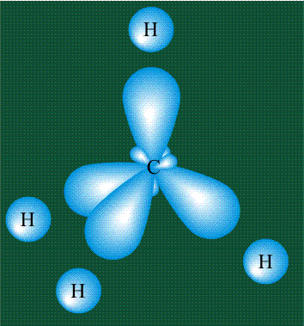
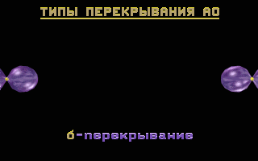
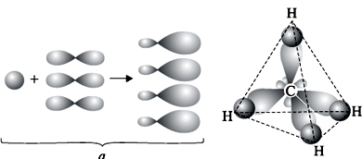
Химическая связь в молекулах алканов
Все связи в молекулах алканов относятся к типу ковалентной связи (С–Н –полярной и С–С – не полярной). По направленности все связи относят к σ-связям.
У углерода sp³-гибридные орбитали

Slide 33





Slide 34

Этан (С₂Н₆)

Slide 35

Этан (С₂Н₆) Пропан (С₂Н₆)

Slide 36




Slide 37
Химические свойства
Кислоты (серная, азотная), щелочи (гидроксиды натрия и калия), окислители, металлы, в том числе и щелочные, при обычных условиях на алканы не действуют. Отсюда и возникло их старое название «парафины» от латинского «parum affinis» – лишенные сродства.
Причина химической инертности алканов в особенности строения их молекул. В молекулах алканов, как отмечалось выше, содержатся только σ-связи (С–С и С–Н), для которых характерна малая полярность и поляризуемость.

Slide 38




1. Галогенирование. Фтор реагирует с алканами очень энергично при этом всегда образуется CF₄ и HF. С иодом алканы не взаимодействуют ни при каких условиях. На солнечном свету и в темноте при нагревании (250–400° С) они легко вступают во взаимодействие с хлором и бромом:
CH₄ + Cl₂ → CH₃Cl + HCl
метан хлорметан
CH₃Cl + Cl₂ → CH₂Cl₂ + HCl
хлорметан дихлорметан
CH₂Cl₂ + Cl₂ → CHCl₃ + HCl
дихлорметан трихлорметан
CHCl₃ + Cl₂ → CCl₄ + HCl
трихлорметан тетрахлорметан

Slide 39


Slide 40



2. В паровой фазе нитруются:

Slide 41

3. При повышенных температурах окисляются. В избытке кислорода происходит полное сгорание:
CH₄ + 2О₂ → CО₂ + 2H₂О
метан
При недостатке кислорода происходит неполное сгорание:
2CH₄ + 3О₂ → 2CО + 4H₂О
CH₄ + О₂ → C + 2H₂О

Slide 42



Горение жидких алканов.
С_{n}Н_{2n+2} + (3n+1)/2О₂ → nCО₂ + (n+1)Н₂O
алкан
Алканы с небольшим содержанием углерода загораются быстрее, чем алканы содержащие большое количество атомов углерода. Например, гексан загорается быстрее, чем керосин (смесь алканов С₁₂–С₁₈), который горит коптящим пламенем.

Slide 43

4. При повышенных температурах проявляют способность к разложению (термическое разложение).
CH₃CH₃ → 2C + 3H₂
этан
(без кислорода при t > 1000 ^{о}С)

Slide 44


5. Крекинг нефтепродуктов – разрыв связи С–С. Например, при крекинге н-бутана могут образовываться:
н-бутан
Установка каталитического крекинга

Slide 45

Крекинг нефтепродуктов:
Верхний допустимый предел сжатия топливно-воздушной смеси в цилиндрах двигателя зависит от октанового числа топлива, которое характеризует его антидетонационную стойкость. Предложена условная шкала октановых чисел, в которой за 100 принимается октановое число изооктана (CH₃)₃–С–СН₂–СН–(СН₃)₂, смесь которого с воздухом детонирует при высоких степенях сжатия, за нуль принимается октановое число н-гептана СН₃–СН₂–СН₂–СН₂–CH₂–CH₂–СH₃, смесь которого с воздухом легко детонирует.

Slide 46



Установка ЭП-300 в г. Кстово («Сибур-Нефтехим», Нижегородская обл.) для селективного гидрирования при получении этилена
Установка гидрокрекинга T-Star мощностью 3,5 млн. тонн на НПЗ «ЛУКОЙЛ-ПНОС».

Slide 47

Крекинг нефтепродуктов

Slide 48


Slide 49


6. При повышенных температурах проявляют способность к изомеризации – превращению углеводородов нормального строения в углеводороды разветвленного строения:
и циклизации:

Slide 50
Из выше сказанного следует что, для алканов характерны реакции:
замещения,
разложения,
окисления.

Slide 51

Использование алканов

Slide 52

Использование алканов в качестве топлива

Slide 53


Slide 54
Проверим, как Вы поняли и запомнили пройденный материал
1) C₇H₁₆ называется
а) гептан б) гексан в) пентан г) пропан
2) C₅H₁₂ называется
а) гептан б) гексан в) пентан г) пропан
3) C₆H₁₄ называется
а) гептан б) гексан в) пентан г) пропан
4) C₃H₈ называется
а) гептан б) гексан в) пентан г) пропан
5) Алканы – это … важные компоненты …
а) нефти
б) природных газов
в) попутных газов
г) полимеров

Slide 55
6. Фтор с алканами ….
а) реагирует очень энергично
б) реагирует медленно
в) реагирует со средней скоростью
г) не взаимодействует
7. Иод с алканами ….
а) реагирует очень энергично
б) реагирует медленно
в) реагирует со средней скоростью
г) не взаимодействует
8. В избытке кислорода происходит полное сгорание алканов с образованием…
а) CО₂ и H₂О б) CО и H₂О
в) CО₂ и H₂ г) CО и H₂

Slide 56
Проверьте свои ответы
1) C₇H₁₆ называется
а) гептан б) гексан в) пентан г) пропан
2) C₅H₁₂ называется
а) гептан б) гексан в) пентан г) пропан
3) C₆H₁₄ называется
а) гептан б) гексан в) пентан г) пропан
4) C₃H₈ называется
а) гептан б) гексан в) пентан г) пропан
5) Алканы – это … важные компоненты …
а) нефти
б) природных газов
в) попутных газов
г) полимеров
Алканы широко распространены в природе, это важные компоненты нефти, природных и попутных газов. Содержание их в нефти отечественного происхождения колеблется от 30 до 89 %.

Slide 57
Гомологический ряд алканов (C_{n}H_{2n+2})
Формула | Название | Агрегатное состояние при нормальных условиях | Радикал (R) | Название радикала
CH₄ | метан | CH₄ – C₄H₁₀ газы | –CH₃ | метил
C₂H₆ | этан |  | –C₂H₅ | этил
C₃H₈ | пропан |  | –C₃H₇ | пропил
C₄H₁₀ | бутан |  | –C₄H₉ | бутил
C₅H₁₂ | пентан | C₅H₁₂ – C₁₅H₃₂ жидкости C₁₆H₃₄ – … твердые | –C₅H₁₁ | пентил
C₆H₁₄ | гексан |  | –C₆H₁₃ | гексил
C₇H₁₆ | гептан |  | –C₇H₁₅ | гептил
C₈H₁₈ | октан |  | –C₈H₁₇ | октил
C₉H₂₀ | нонан |  | –C₉H₁₉ | нонил
C₁₀H₂₂ | декан |  | –C₁₀H₂₁ | децил

Slide 58
6. Фтор с алканами ….
а) реагирует очень энергично
б) реагирует медленно
в) реагирует со средней скоростью
г) не взаимодействует
7. Иод с алканами ….
а) реагирует очень энергично
б) реагирует медленно
в) реагирует со средней скоростью
г) не взаимодействует
Галогенирование. Фтор реагирует с алканами очень энергично при этом всегда образуется CF₄ и HF. С иодом алканы не взаимодействуют ни при каких условиях. На солнечном свету и в темноте при нагревании (250–400° С) они легко вступают во взаимодействие с хлором и бромом: …

Slide 59
8. В избытке кислорода происходит полное сгорание алканов с образованием…
а) CО₂ и H₂О
б) CО и H₂О
в) CО₂ и H₂
г) CО и H₂
При повышенных температурах аланы окисляются. В избытке кислорода происходит полное сгорание:
CH₄ + 2О₂ → CО₂ + 2H₂О
метан
При недостатке кислорода происходит неполное сгорание:
2CH₄ + 3О₂ → 2CО + 4H₂О
CH₄ + О₂ → C + 2H₂О

Slide 60

Использованные источники
Ерохин Ю. М., Ковалева И. Б. Химия для профессий и специальностей технического и естественно-научного профилей: учебник для студ. учреждений сред. проф. образования. – М.: Издательский центр «Академия», 2015. – 448 с.
Габриелян О. С., Остроумов И. Г. Химия для профессий и специальностей технического профиля: учебник для студ. учреждений сред. проф. образования. – М., 2017.
Габриелян О.С., Остроумов И. Г., Остроумова Е. Е. и др. Химия для профессий и специальностей естественно-научного профиля: учебник для студ. учреждений сред. проф. образования. – М., 2017.
Габриелян О. С., Остроумов И. Г. Химия для профессий и специальностей социально-экономического и гуманитарного профилей: учебник для студ. учреждений сред. проф. образования. – М., 2016.

Slide 61
Использованные источники
Новошннский И. И., Новошинская Н. С. Органическая химия: учебник для 11(10) класса общеобразовательных учреждений. Улубленный уровень /И. И. Новошинский, Н. С. Новошинская. – М.: ООО «Русское слово – учебник», 2014. – 368 с.: ил. – (ФГОС. Инновационная школа). ISBN 978-5-00007-543-2.
http://www.naglyadnye-posobiya.ru/shop/old-chem/item2035.php?sphrase_id=1146
http://умник-разумник.рф/%D0%BE%D1%80%D0%B3%D0%B0%D0%BD%D0%B8%D1%87%D0%B5%D1%81%D0%BA%D0%B0%D1%8F-%D1%85%D0%B8%D0%BC%D0%B8%D1%8F.-%D0%BA%D0%BE%D0%BC%D0%BF%D0%BB%D0%B5%D0%BA%D1%82-%D1%82%D0%B0%D0%B1%D0%BB%D0%B8%D1%86/

Slide 62
Использованные источники
himiknoginsk.ucoz.ru
http://yandex.ru/clck/jsredir?from=yandex.ru%3Bimages%2Fsearch%3Bimages%3B%3B&text=&etext=862.DY2-7nmqVj-XCwKVZIL3NwTF13XYMlhXgHHl-n3fImQr0uWzc9Vd98FNdYF_v62n.c329b19673e508cda7ab89d85b076ab2abce5871&uuid=&state=tid_Wvm4RM28ca_MiO4Ne9osTPtpHS9wicjEF5X7fRziVPIHCd9FyQ&data=UlNrNmk5WktYejR0eWJFYk1Ldmtxai1aMFF1T0FVWi1US2hHYTlqcTViVzhDbERkM05uQTBEazd6SmRmbC1JNDZkdFFVdVNvNzMydmk1cGpVQlFiNGVNRzlFb3gxcXJMQVRVRzZldmFUM2ZkTHVXbnNSVEhoaG9ZWUFPVzlxN3FrQzNveUJwcTRuUQ&b64e=2&sign=96fffcf048cf4bbb3f861ac22b84aab6&keyno=0&l10n=ru
http://dp-adilet.kz/alkany-ximicheskie-svojstva-reakcii-s-izmeneniem-uglerodnogo-skeleta/
http://oils.himdetail.ru/oil12.php

Slide 63
Использованные источники
http://www.drives.ru/celevye-auditorii/po-otraslyam/pererabotka-nefti-i-gaza/
http://www.wegetarian.ru/termicheskiy-kreking-nefticff1.html?p=1
http://him.1september.ru/article.php?ID=200901208
http://neftianka.livejournal.com/181957.html
http://e-cis.info/news.php?id=14625
http://forexaw.com/TERMs/Industry/Technology/l356_Крекинг_Cracking_это
https://ru.wikipedia.org/wiki/Алканы
http://chemistry.ru/course/content/chapter12/section/paragraph2/subparagraph1.html#.WCh4_tKLTIU
https://www.google.ru/search?q=алканы
http://agroobzor.ru/bio/a-112.html

Slide 64
Использованные источники
http://www.yavnauke.ru/stati/yekologija/sovremenye-biogazovye-tehnologi-perspektivnyi-metod-reshenija-yekologicheskih-problem-agropromyshlenogo-kompleksa.html
http://re.energybel.by/biogas/
http://bio.bmpa.ru/
http://www.elteco.ru/biogaz.php
https://biznes-prost.ru/biogaz.html
https://vk.com/wall-38598449_83440

Slide 65


